Slide 1
Презентация к уроку чтения на тему: «И. С. Соколов - Микитов «Русский лес», Русская народная песня «Березонька».

Slide 2
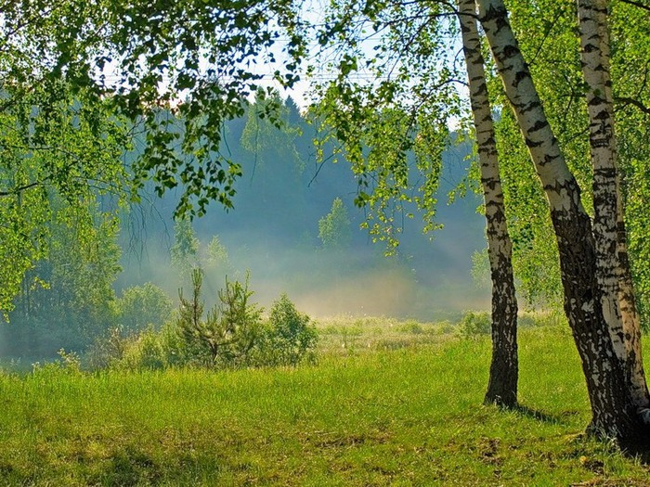
«Русский лес»

Slide 3
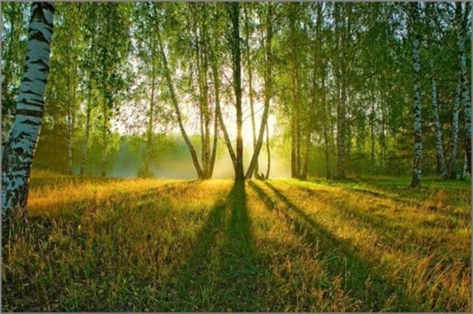
«Весна в лесу»

Slide 4
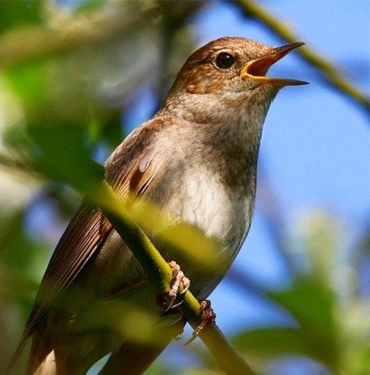
Соловей

Slide 5
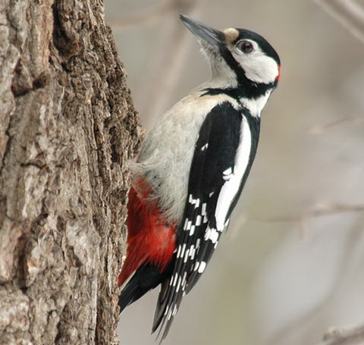
Дятел

Slide 6
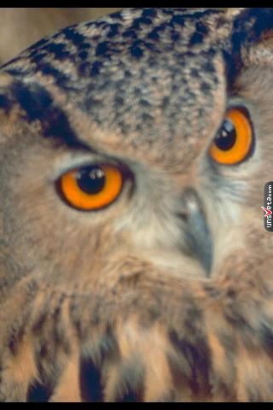
Сова

Slide 7
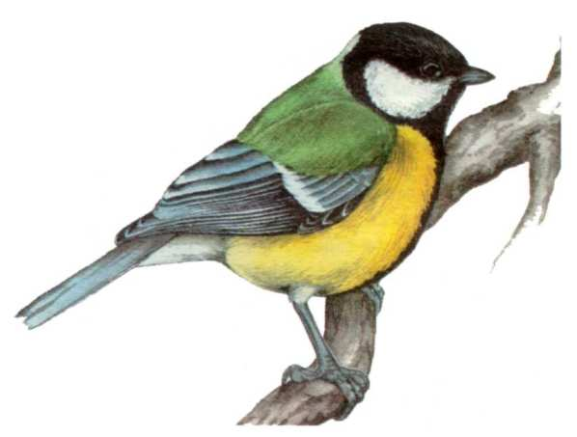
Синица

Slide 8
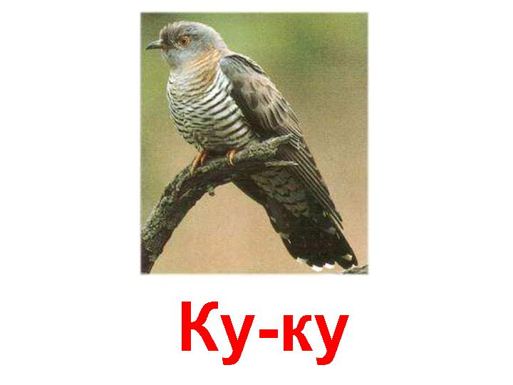
Кукушка

Slide 9
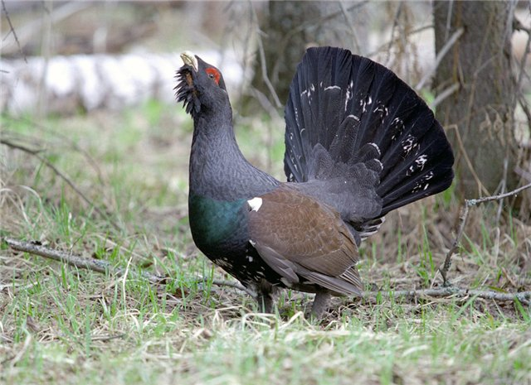
Глухарь

Slide 10
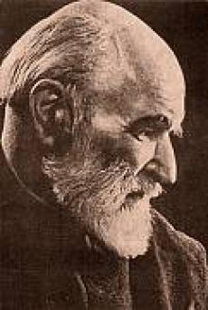
И.С. Соколов – Микитов.
«Русский лес»

Slide 11
И.С. Соколов – Микитов.
«Русский лес»

Slide 12
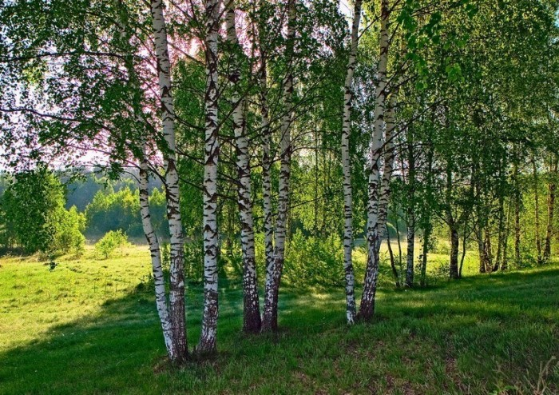
«Русские березки»

Slide 13
Русская народная песня
?
«Березонька»

